Slide 1
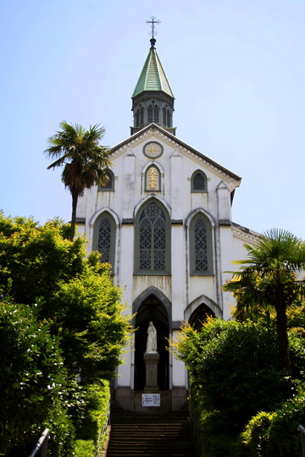
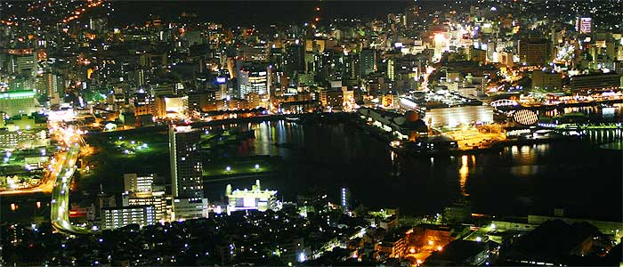
福岡歯科大学 長崎県同窓会 歯ってん会学術講演会
機能咬合療法から歯科医療を再考する
演繹的思考に立った診断と時間軸で診る処置
（ 長期症例から ）
宮崎県都城市開業 医療法人永仁会 永井省二
２０１３.２.１６
Nagai Dental Clinic

Slide 2
プロとしての歯科医師の人生
年齢２５
↓
４０
↓
５０
↓
６０
↓
７０
↓
経験年数0
↓
15
↓
25
↓
35
↓
45
↓
目標
一心不乱に精進し、さまざまな歯科的知識や技術の習得にあたり、自分なりに整理統合する年代
・・・・
その整理統合した知識や技術を充実・熟成させながら、一方で人に説き後輩に伝承する年代
・・・・
自分のやってきたことの客観的評価や反省をし
それを体系化させる年代
・・・・
・・・・
その体系化させたものを基に、次の人材を育成する年代
・・・・
後輩に託し、行く末を見守る年代
Nagai Dental Clinic

Slide 3
機能咬合療法から歯科医療を再考する 演繹的思考に立った診断と時間軸で診る処置 （ 長期症例から ）
ところで機能咬合療法って何？
機能咬合論をベースに患者さんの心理や生理、生活環境なども見据えた総合的な歯科診療体系
Nagai Dental Clinic

Slide 4
機能咬合療法から歯科医療を再考する 演繹的思考に立った診断と時間軸で診る処置 （ 長期症例から ）
患者さんに信頼される歯科医師の条件
どうすれば患者さんに安心を与えられる？
歯科医師に必要な３つの条件
Nagai Dental Clinic

Slide 5
患者さんに信頼される歯科医療の条件
１）人間性・人となり・性格
人間力
ストローク豊富の法則
受容と共感の出来る人は名医
Stomatology
演繹的診断ができる力
２）確実な診断と治療方針
安
心
指導・助言・保証・暗示を通して
患者に安心感を与えられること
演繹的な発想の診断
３）技術やセンス
Dentistry
できるとできたは大違い
できたとできているは大違い
できることの大切さ
治療方針に沿った確実な
処置が出来ること
Nagai Dental Clinic

Slide 6
３つ条件を達成するために
診断力 ・・・ 書籍やセミナーで身に着けた知識
技術力 ・・・ 上手にできるようになりたいと実際行う行動
人間力 ・・・ 余裕のある人間性
技術力 ≧ 人間力 ≧ 診断力
いくら知識があっても、1回もしたことなければ診断力はゼロ
できることで余裕が生まれ、人間力はついてくる
皮膚感覚が感情を変え、体験が心をつくり、知識の基になる
体 ≧ 心 ≧ 頭
Nagai Dental Clinic

Slide 7
カタストロフィーの法則
とにかくそちらの方向を向いてひたむきに
やっていればいつか突然できるようになる
徐々にできるのではなく、突然できるようになる
一見少しも上達していないように見えるがある日突然・・・！！
あきらめずその方向を向いて続けることが大切である
自己責任のなかでまずやってみることが大切
Nagai Dental Clinic

Slide 8
３）技術やセンス
感情脳を動かす本物の技術
理論や理屈ではなくできていることが大切
人間の５感（3感）をフルに働かせた処置が必要
Nagai Dental Clinic

Slide 9
技術やセンス
感情脳を動かす本物の技術 【感動】
”聞く” と “見る” とは大違い
“見る” と “する” とは大違い
“する” と “できる” とは大違い
“できる” と “できた” とは大違い
“できた” と “できている” とは大違い
理論や理屈ではなくできていることが大切
人間の５感（3感）をフルに働かせた処置が必要
Nagai Dental Clinic

Slide 10
１）人間性・人となり・性格
受容と共感の出来る人は名医
人間の精神的欲求に着眼した患者対応
患者さんに信頼される究極の方法
Nagai Dental Clinic

Slide 11
交流分析からのアプローチ
人間の精神的3つの欲求
１）ストロークの欲求 （認められたい欲求）
２）時間の構造化の欲求 （時間をつぶしたい）
３）人生態度肯定の欲求 （自分は正しい）
患者さんは常に自分の症状を認めてほしいと思っている
（ストロークの欲求）
歯科医は常に自分の処置は正しいと思っている
（自己肯定の欲求）
トラブル発生
Nagai Dental Clinic

Slide 12
患者さんに信頼される究極の方法
相手の予測をはるかに超える対応
（プラスのストロークを与える４つの段階）
１）問題の解決が可能ならば、すぐ解決する姿勢をとること
問題を問題としてとリあげること
２）問題の解決が可能ならば、すぐ解決への行動をはじめること
問題を問題として理解し、すぐ対処すること
３）問題解決の可能性が低いときは、代わりの解決法を探すこと
問題の困難さを伝え、新たな解決への姿勢をとること
４）問題解決の可能性がないときは、心情を分かってあげること
問題解決が困難なことを共感すること
Nagai Dental Clinic

Slide 13
２）確実な診断と治療方針
指導・助言・保証・暗示を通して
患者に安心感を与えられること
演繹的な発想の診断
演繹的診断とは？
時間軸で見えてくる診断の根拠
Nagai Dental Clinic

Slide 14
演繹的な発想の診断とは？
短絡的に原因と結果を結びつけずに、そこで起こっている事象を今まで得られている事実（帰納値）と照らし合わせて、統合的に説明できるモデルを形成し、理論展開していく発想
演繹解 結果解
☐ ＋ ☐ ＝ ２０
（疾病形成因子） （病態）
● 病態の原因となっている因子はさまざまなものがある。
● すぐ目の前の症状を取ることが必ずしも良いわけではない
● もう少し長いスパンで現症を見ていく必要がある
● すぐ結果の出る治療法は大流行？生理的かどうか？
Nagai Dental Clinic

Slide 15
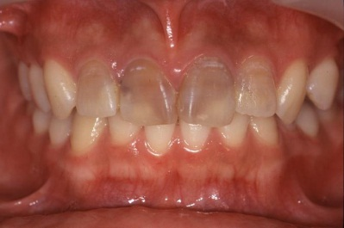
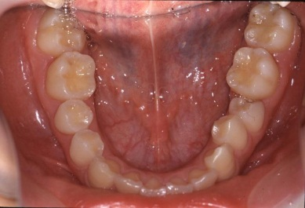
症例18歳女性、前歯の審美障害
主訴：前歯の色が気になる
１８歳で上顎前歯のみ失活になっているのはなぜ？
うつぶせ寝などの体癖があるのはなぜ？
治療費はいくらかかってもよい場合は？
売れっ子のタレントで高いレベルの審美性が必要な場合は？
時間軸に照らした総合的な判断が大切
Nagai Dental Clinic

Slide 16
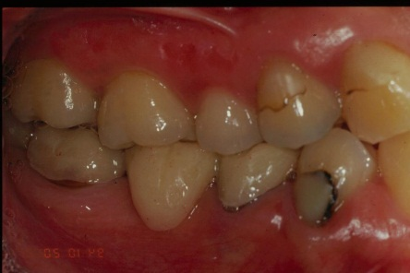
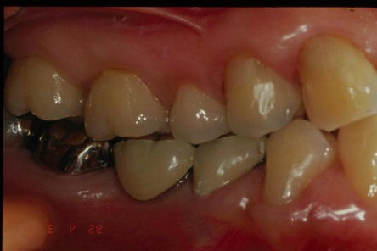
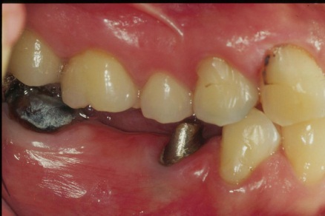
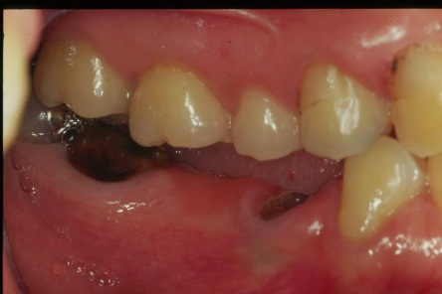
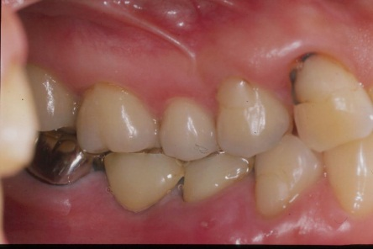
症例40歳女性、臼歯部に歯を入れてほしい
初診時
治療終了時
2年後
4年後
5年後
どうして補綴物は壊れた？
もともとどうして欠損が生じた？
どんな補綴設計が適切だった？
費用に関係なく全体に壊れないように治療したいと希望したら
時間軸に照らした総合的な判断が大切
Nagai Dental Clinic

Slide 17
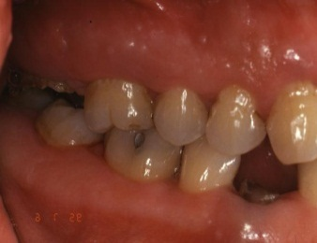
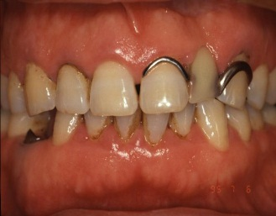
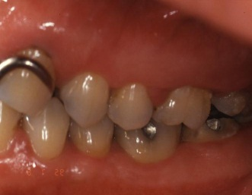
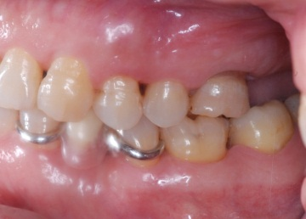
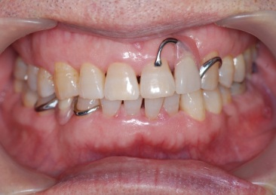
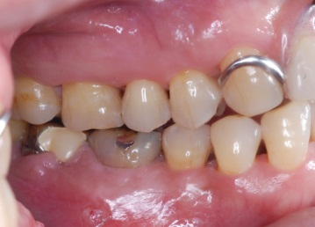
症例 52歳 男性、カリエス治療希望 18年後現在70歳
1995年7月
2012年3月
初診時にカリエス治療を希望した部位はすべて崩壊した
そのほかの部位はそのままだった
欠損部位に固定式の補綴物で巻き込まれた部位
は同じようにトラブルが生じた（可撤性はＯＫ）
18年間トラブルの出ている部位は変わらなかった
時間軸に照らした総合的な判断が大切
Nagai Dental Clinic

Slide 18
演繹的な発想の診断とは？
私たちが専門医として教育されてきたもの
● ある正常なものというモデルがある
● そのモデルと比較して異なったものは病気として診断する
● それをある正常なものに近づけるよう処置をする
患者の訴えに対しては必ず答えるのが当然
何も処置をしないということは許されない
何もしないで経過観察した症例はなかなか出て来ない
何もせずにただ眺めていることは評価されない
Nagai Dental Clinic

Slide 19
演繹的な発想の診断とは？
● 生体は自分を壊す方向には決して変化しない
● 欠損などの変化には必ず意味がある
何かを助けるためにその部位は欠損した
● 同じ条件であれば再び同じことが起きる可能性がある
条件が同じであればその部位は欠損する運命である
● 何もしないで経過を見ることは決して悪いことではない
● 同じ条件であれば壊れることを予測した計画をする
● もし治療介入が必要なときは種々の条件を変える必要がある
● この考えを患者さんと共有する
Nagai Dental Clinic

Slide 20
機能咬合療法の基本的な考え
１．患者さんが何を望んでいるか？（主訴は？）
２．そのために何をすべきか？
①自分で、②演繹的に、③相手の立場に身をおいて考える
炎症と力のコントロールに配慮しながら
時間軸に照らし合わせて対処していく
患者さんに安心と安らぎを与える
Nagai Dental Clinic

Slide 21
機能咬合療法から歯科医療を再考する 演繹的思考に立った診断と時間軸で診る処置 （ 長期症例から ）
機能咬合療法
（統合的な歯科医療体系）
何で統合的な歯科医療体系が必要なの？
治療の効果・満足度はどこが決定している？
人に見られる２つの脳
Nagai Dental Clinic

Slide 22
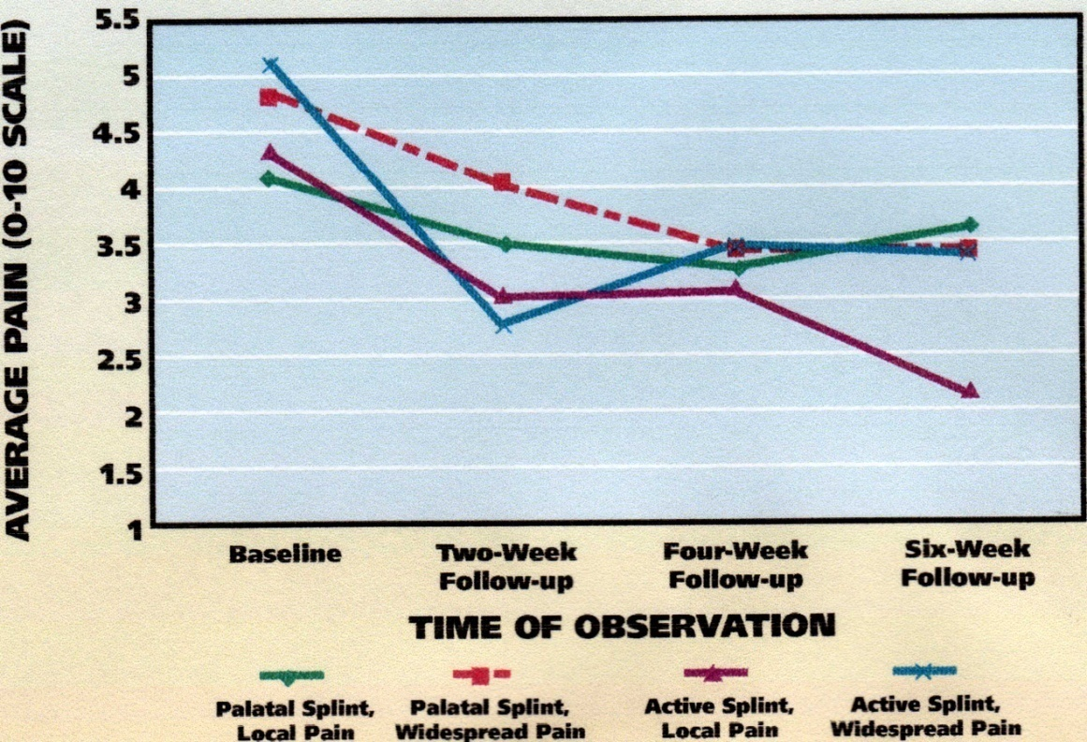
TMDの治療効果
Raphael KG, Marbach JJ:
Widespread pain and the effectiveness of oral splints in
myofascial face pain. J Am Dent Assoc 2001, 132:305–316.
偽者のスプリンでも少し良くなる
局所的な疼痛には効果がある
全身的な疼痛を伴うものにはだめ
結局何も処置しなくても少しは良くなる？
Nagai Dental Clinic

Slide 23
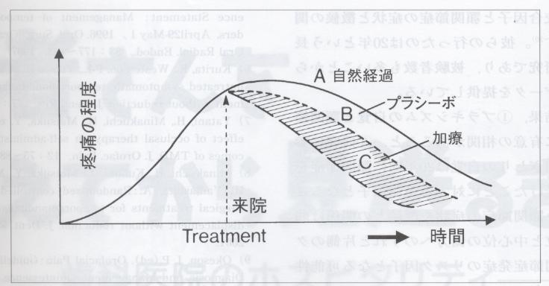
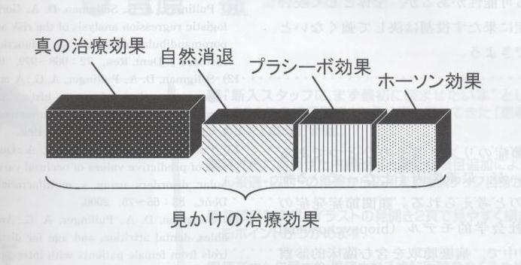
TMDの治り方（見かけの効果と真の効果）
治療効果はさまざまな効果の合算である
Nagai Dental Clinic

Slide 24
人に見られる２つの脳
感情脳と認知脳
脳には認知脳と呼ばれる大脳皮質系と感情脳と呼ばれる大脳辺縁系とが存在し、お互いに影響しあって機能している。
認知脳は
進化の過程で生まれた新しい脳で、注意・集中・計画化・道徳行動などをつかさどる人間性の主要な構成要素である。
すべての哺乳動物に共通した大きさや機能をもった脳で、呼吸や，心臓の拍動、血圧、食欲、睡眠性欲、ホルモン分泌、免疫などの司令塔であり、ホメオスターシスの根幹である。
感情脳は
Nagai Dental Clinic

Slide 25
見かけの効果と真の効果
≧
感情脳（辺縁系）のコントロール
認知脳（皮質系）のコントロール
２つの脳（感情脳と認知脳）のコントロール
生き延びるために最も大切な感情脳は、しばしば大脳皮質系の
最高司令部である前頭前野の指令をも遮断することがある
Nagai Dental Clinic

Slide 26
感情脳（大脳辺縁系）の調節には？
自律神経系のバランスを保つにはどうしたら良いのか？
この感情脳のコントロールこそが、生体の機能を正常に維持していくために必要と考えられる。
感情脳は生体の生理機構を司っているので、身体各部との結びつきも深く、逆に身体各部の変化の影響も受けやすい
※ 逆にこの感情脳をコントロールするためには、思考による統制よりも身体各部からの指令によって統制するほうが効果的とも考えられる。
Nagai Dental Clinic

Slide 27
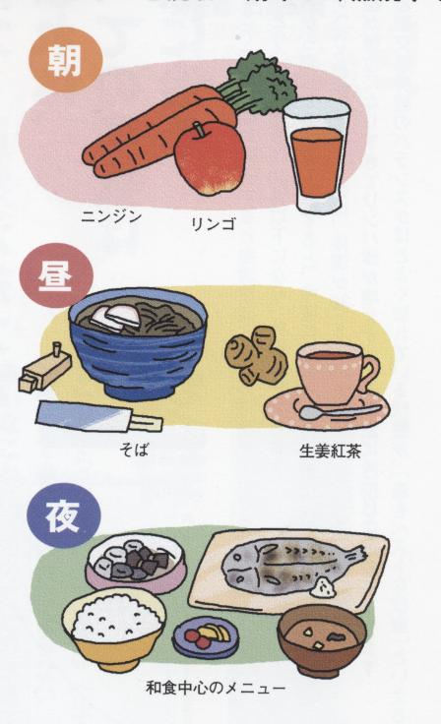
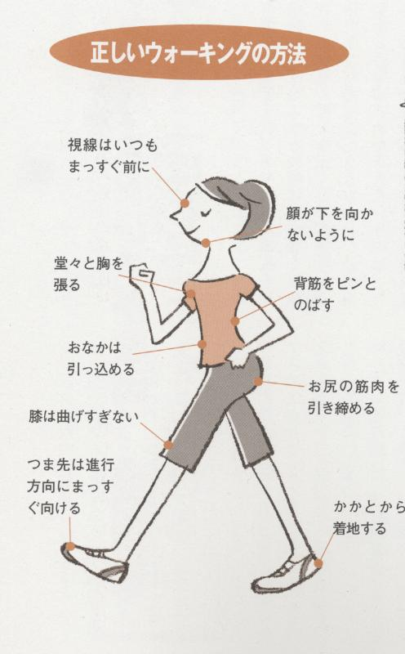
感情脳（大脳辺縁系）の調節には？
感情脳を刺激する具体的な方法（末梢の統制）
１） 光のエネルギー（生物学的時計の調節）カラーセラピー）
２） 眼球運動による神経と感情の統合 （EMDR・レム睡眠)
３） 臭神経に対する刺激（アロマテラピー)
４） 耳神経・鼓室神経創に対する刺激（１/ｆの揺らぎ音楽）
５） 顔面表情筋の刺激（笑いの健康・カラオケ・会話）
６） 下顎位・咀嚼（ブラキシズム）
７） 自己暗示療法（コヒレンシー）
８） 呼吸法（瞑想・腹式呼吸・鼻呼吸）
９） 食 （腸内細菌叢のコントロール・オメガ酸・漢方・サプリメント）
１０） 皮膚刺激 (針・灸・マッサージ・爪もみ 腰湯・足湯 乾布摩擦）
１１） 運動 （歩行運動）
１２） 生理的脳冷却
補 食
移 動
生 殖
Nagai Dental Clinic

Slide 28
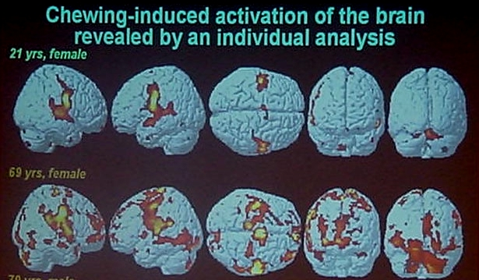
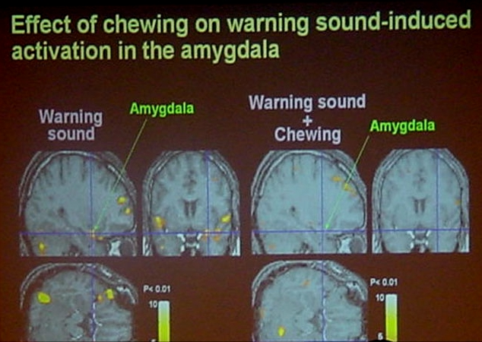
ガム咀嚼と脳活動
感情脳（大脳辺縁系）の調節には？
ｆーＭＲＩ を用いた実験では、咀嚼によって大脳皮質系も辺縁系もその活性
が見られる。咀嚼は脳の活性に役立って可能性は徐々に証明されてきてい
る。特に老人はその活性が高いことが証明されてきている。
Nagai Dental Clinic

Slide 29
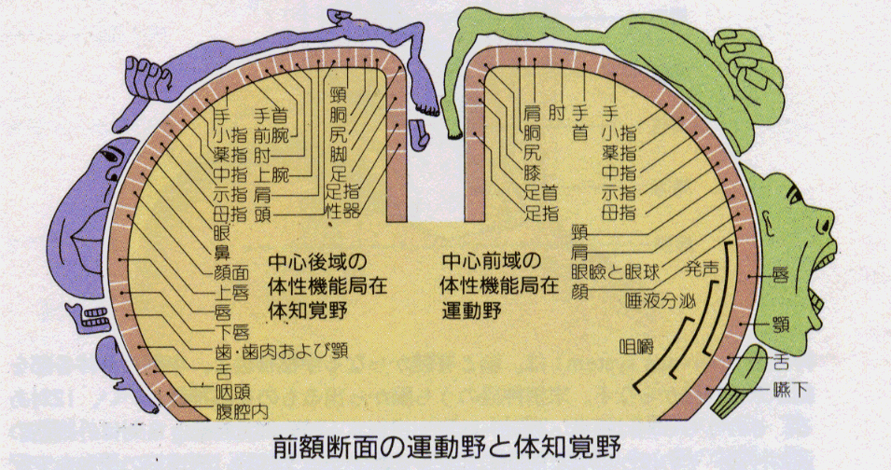
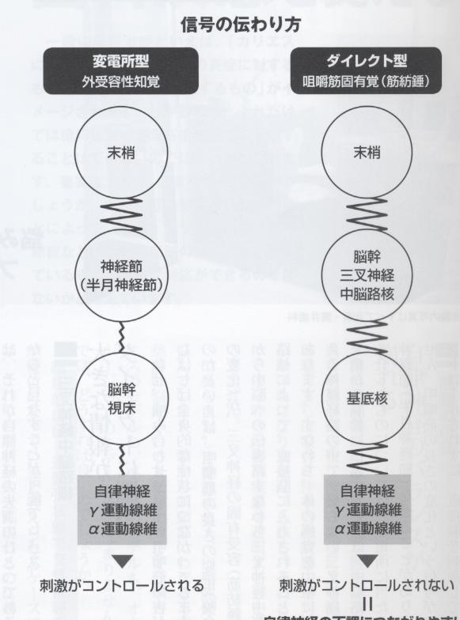
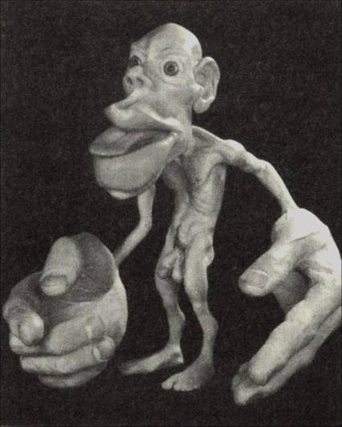
感情脳（大脳辺縁系）の調節には？
脳を賦活させるには、顎口腔系の役割は大きい
１）咀嚼（食べること） ２）歩行（歩くこと） ３）スキンシップ
４）音読・しゃべる・歌う ５）集中して手を使う
Nagai Dental Clinic

Slide 30
機能咬合療法の実際
① プラスのストロークを与えるような患者対応（安心）
② 生活体癖に対する補助的手段
１） 歩行指導 ２） 生理脳冷却 ３） 食事療法（少食療法）
４） つめもみ指導 ５） 頭軸圧・ウエイトベアリング体操
③ 口腔機能の回復を重視した歯科治療
１） 適正な下顎位への誘導と維持
２） 良い咀嚼機能・発語機能の改善
④ 段階的治療による患者の自己選択を重視した治療法
１） 第１段階の治療（ 基礎的治療 ）
２） 第２段階の治療（ 確定的外科治療 ）
３） 第３段階の治療（ 補綴・修復治療 ）
４） 第４段階の治療（ メンテナンス治療）
Nagai Dental Clinic

Slide 31
① プラスのストロークを与えるような患者対応（安心）
Nagai Dental Clinic

Slide 32
① プラスのストロークを与えるような患者対応
（プラスのストロークを与える４つの段階）
１）問題の解決が可能ならば、すぐ解決する姿勢をとること
問題を問題としてとリあげること
２）問題の解決が可能ならば、すぐ解決への行動をはじめること
問題を問題として理解し、すぐ対処すること
３）問題解決の可能性が低いときは、代わりの解決法を探すこと
問題の困難さを伝え、新たな解決への姿勢をとること
４）問題解決の可能性がないときは、心情を分かってあげること
問題解決が困難なことを共感すること
Nagai Dental Clinic

Slide 33
② 生活体癖に対する補助的手段
１） 歩行指導 ２） 生理脳冷却 ３） 食事療法（少食療法）
４） つめもみ指導 ５） 頭軸圧・ウエイトベアリング体操
Nagai Dental Clinic

Slide 34
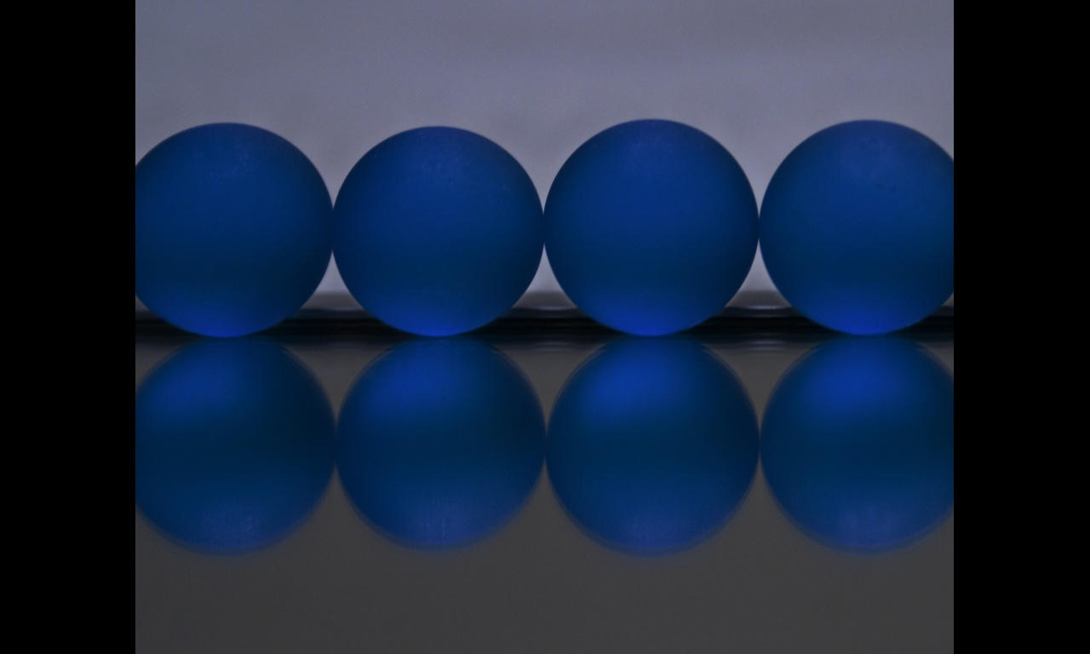
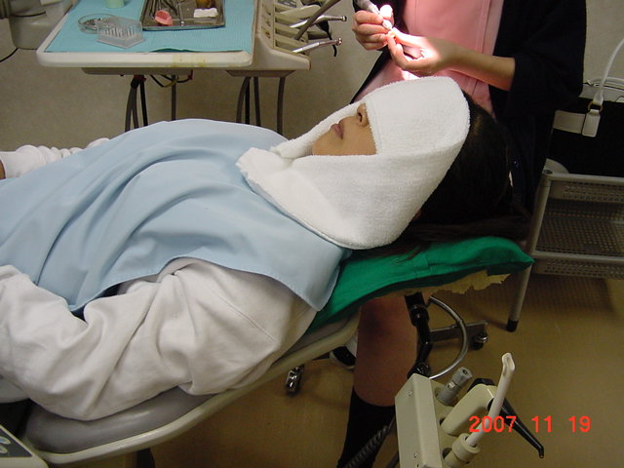
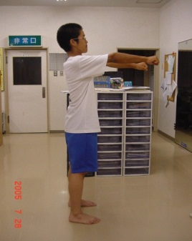
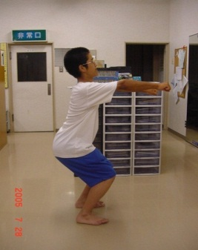
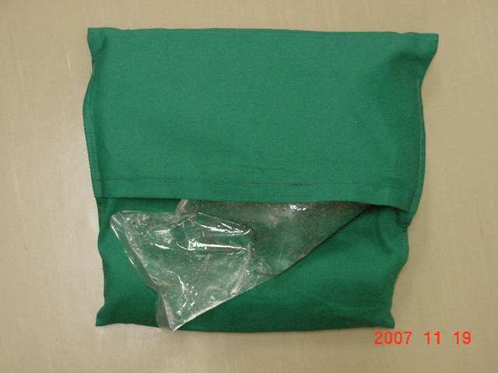
② 生活体癖に対する補助的手段
口腔外からの補助的手段 （辺縁系のコントロール）
１）歩行指導 ・・・・・・・・・・・ １日４０分の生理歩行指導
２）生理冷却 ・・・・・・・・・・・ １日１回３０分程度の生理冷却
３）食事療法（小食療法）・・ １日２食・間食制限・水分摂取
４）つめもみ指導 ・・・・・・・ 時間のある時に
５）頭軸圧・ウエイトベアリング体操・あいうべ体操・・・・立位の意識
Nagai Dental Clinic

Slide 35
生理的脳冷却の効果
脈波計を使用した自律神経の分析
交感神経優位の患者さん （生理冷却後２０分）
副交感神経優位の患者さん （生理冷却後２０分）
Nagai Dental Clinic

Slide 36
③ 口腔機能の回復を重視した歯科治療
１） 適正な下顎位への誘導と維持
２） 良い咀嚼機能・発語機能の改善
Nagai Dental Clinic

Slide 37
③ 口腔機能の回復を重視した歯科治療
２） 良い咀嚼機能・発語機能の改善
左右対称な咀嚼運動の軌跡
ICPとCOの一致
Nagai Dental Clinic

Slide 38
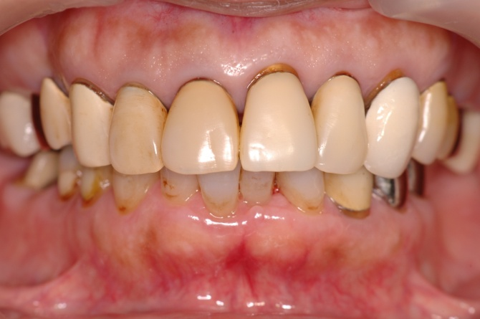
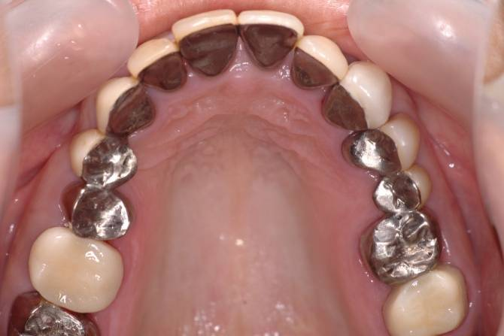
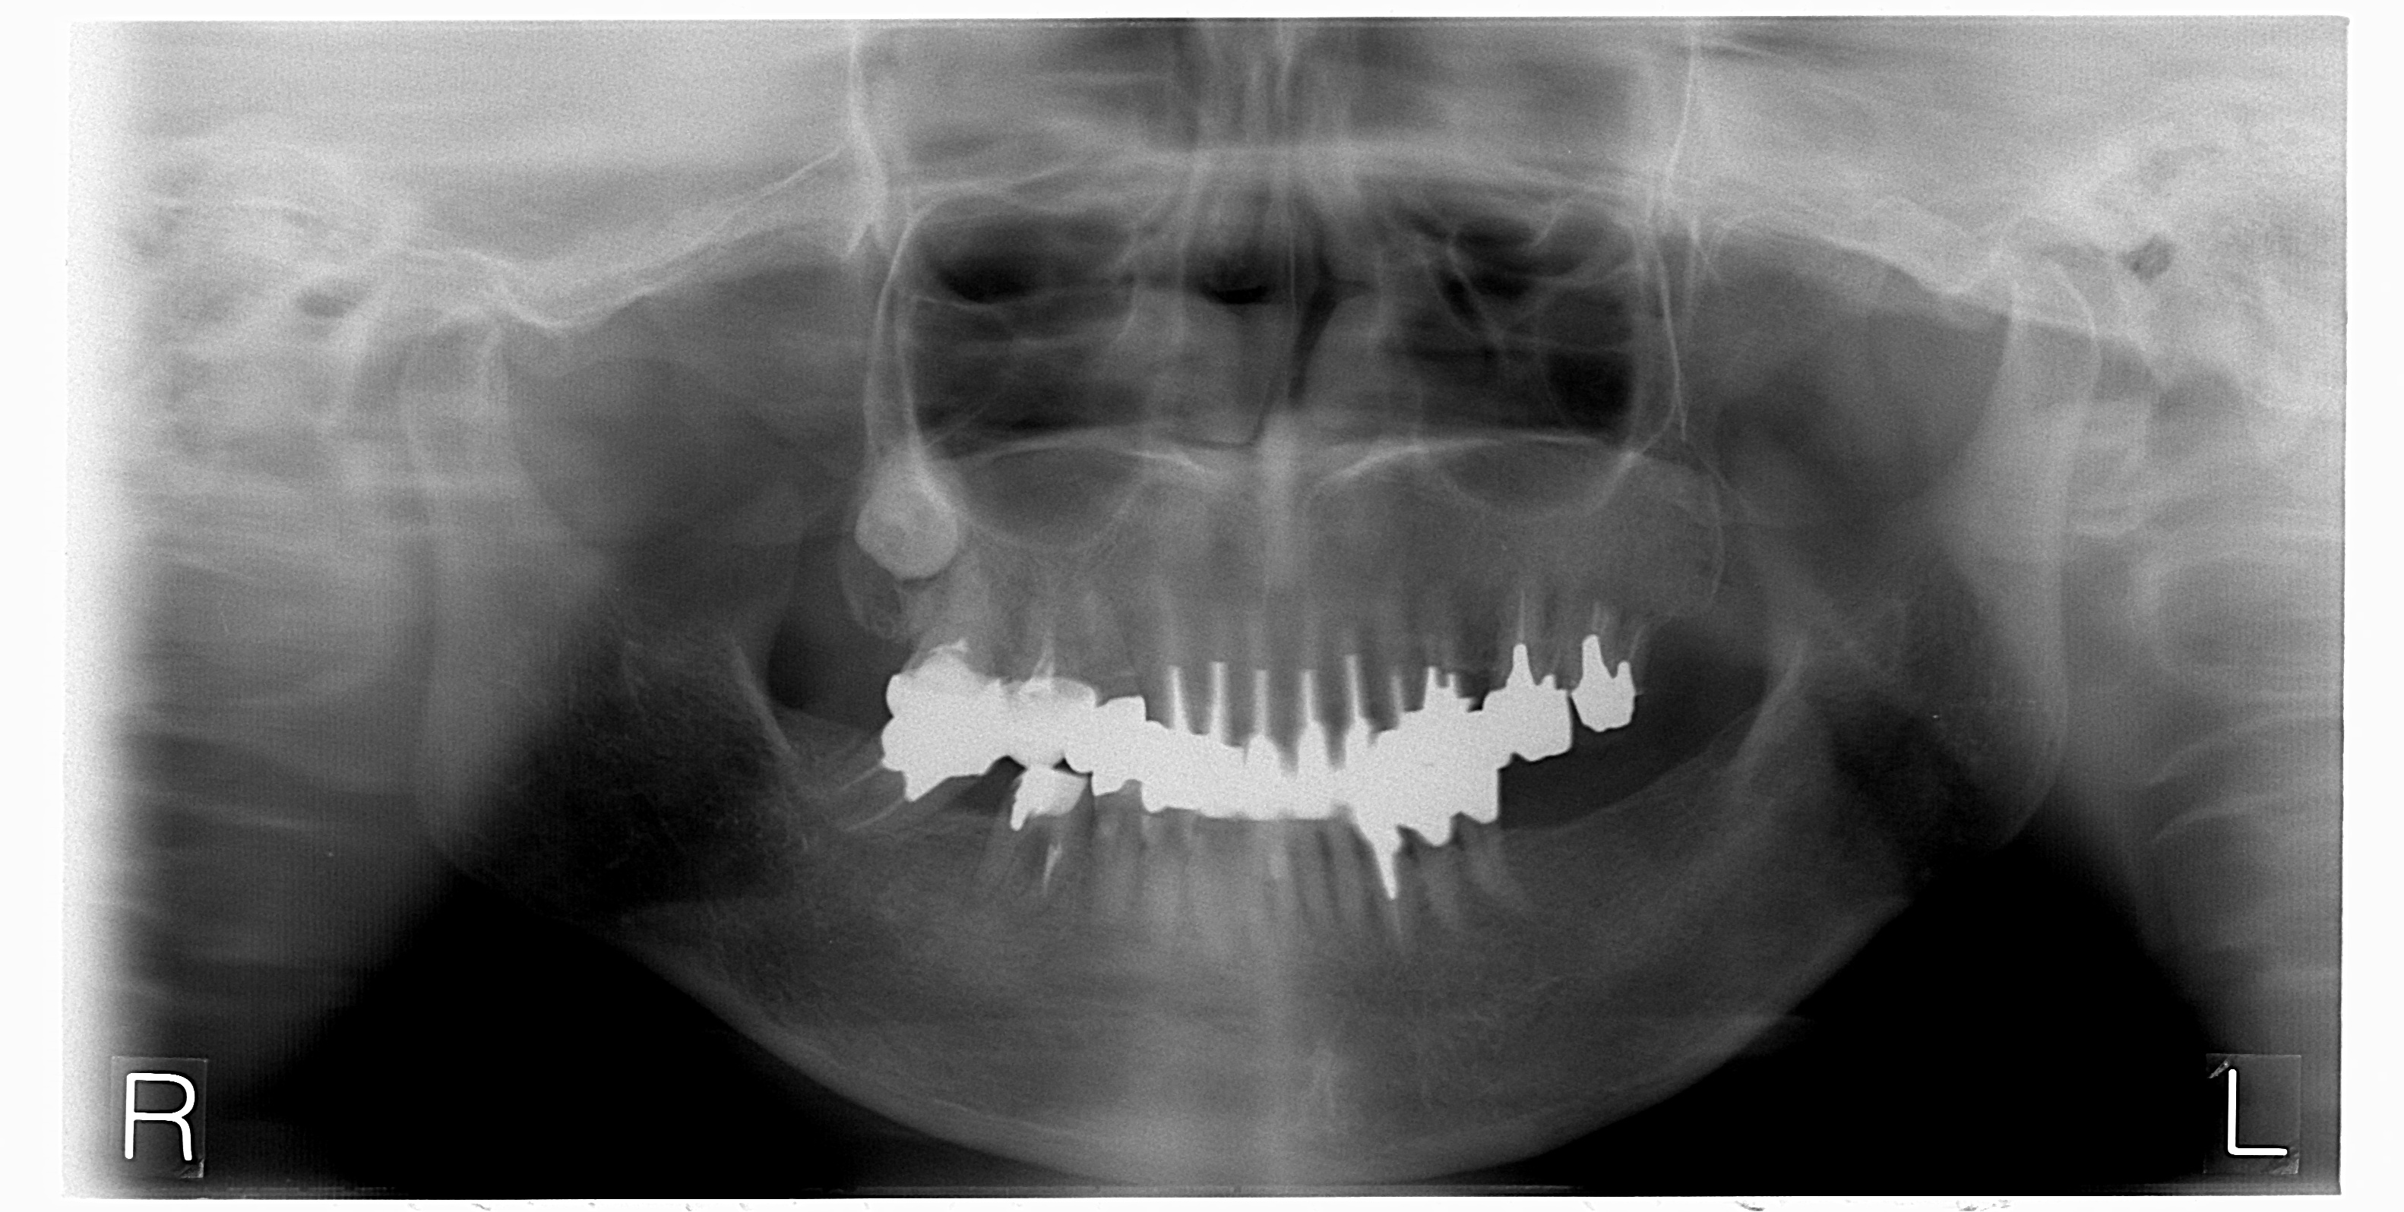
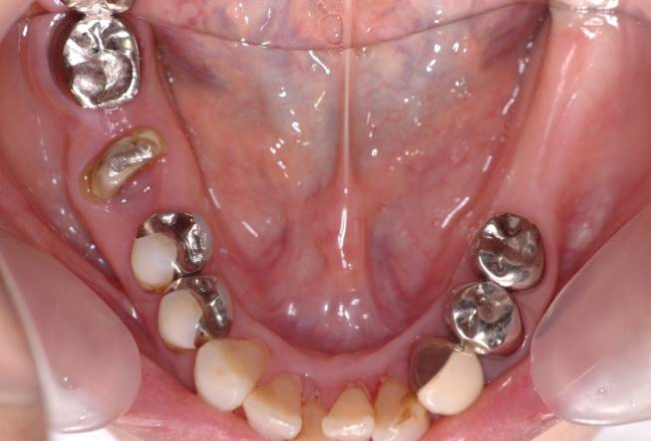
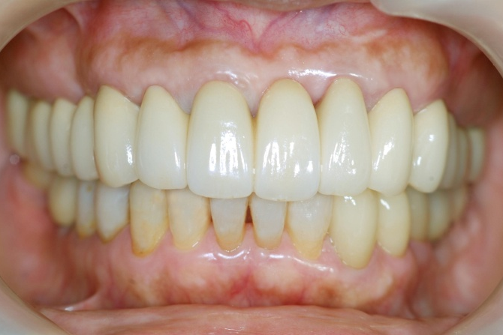
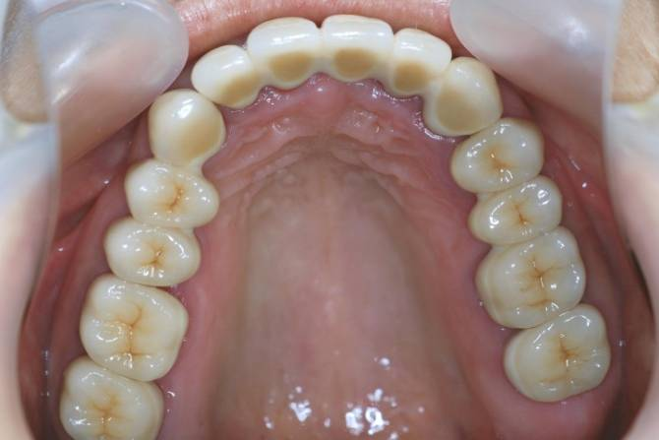
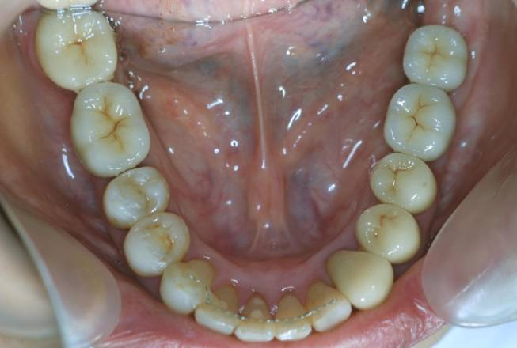
③ 口腔機能の回復を重視した歯科治療
２） 良い咀嚼機能・発語機能の改善
治療前
治療後
下顎左右欠損に対してインプラントを応用し咬合再構成を行った症例
咬合平面の是正、左右の歯列弓の対称性、歯列弓の連続性が確保された。
同時に左右対称な咀嚼運動の回復がみられた
Nagai Dental Clinic

Slide 39
④ 段階的治療による患者の自己選択を重視した治療法
１） 第１段階の治療（ 基礎的治療 ）
２） 第２段階の治療（ 確定的外科治療 ）
３） 第３段階の治療（ 補綴・修復治療 ）
４） 第４段階の治療（ メンテナンス治療）
Nagai Dental Clinic

Slide 40
④ 段階的治療による患者の自己選択を重視した治療法
初診
応急処置
（治療に対する大まかな方向性の説明）
（局所を単位とした治療） （顎口腔全体を単位とした治療）
（レントゲン検査・Ｐ検査・模型・写真・各種問診・チャート等）
（再度のコンサルテーションと同意）
コンサルテーション
一般的な歯科治療
包括的な歯科治療
基礎資料の収集
総合診断・治療計画
Nagai Dental Clinic

Slide 41
④ 段階的治療による患者の自己選択を重視した治療法
プラークコントロール 歯周外科
スケーリング・ルートプレーニング インプラント
カリエス処置・咬合調整 口腔内小外科
歯髄・根管処置 歯牙移植
暫間固定・スプリント
矯正治療
TEK
炎症と咬合に関する
総合的な再評価
ＰＭＴＣ メタルコア ・レジンコア
検査・再治療 プロビジョナルレストレーション
インレー・クラウン・ブリッジ
基礎治療
（第１段階の治療）
確定的外科治療
（第２段階の治療）
再評価
メインテナンス治療
（第４段階の治療）
修復・補綴治療
（第３段階の治療）
Nagai Dental Clinic

Slide 42
段階的治療を時間軸でみると
基礎治療
（第１段階の治療）
確定的外科治療
（第２段階の治療）
これから先その患者さんと
長く付き合っていくための
準備段階である
修復・補綴治療
（第３段階の治療）
メインテナンス治療
（第４段階の治療）
時間軸でみると第４段階の治療が最も長い
実はこの段階での患者さんとの付き合いが最も大事
Nagai Dental Clinic

Slide 43
メンテナンスシステムの重要性
●定期的なメンテナンスを行っている患者さんのほうが再治療率は明らかに少ない
●歯根破折に関してはメンテナンスの有無に関係なく発生する.
※ メンテナンスに応じている患者さんのモチベーションは高い
日本臨床歯周病学会誌 2008.6 林康博
Nagai Dental Clinic

Slide 44
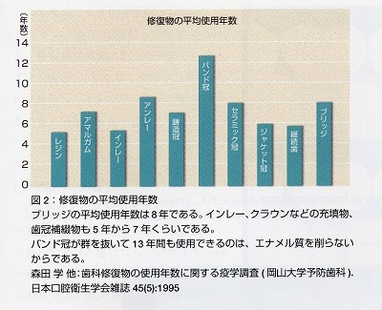
メンテナンスシステムの重要性
●平均使用年数は、Ｂｒ8年、インレー・クラウン5年～7年
●材料によって差がある。補綴物が永久にもつことはない
日本口腔衛生学会雑誌 45（5）1995 森田学

Slide 45
第４段階でのトラブルの原因
① 口腔内清掃環境の不備
② コントロールに苦慮するパラファンクションの存在
③ コントロールに苦慮する生活体癖
④ コントロールに苦慮する生活環境（職場事情）
④ 修復物の材質
⑤ 突発的な外傷や事故
１） 徹底的なホームケアの教育 ２） 口腔外からのアプローチの強化 ３） 適切な補綴物のリカバリー
Nagai Dental Clinic

Slide 46
第４段階での主な補綴的トラブルの種類と対応
１） セメントのワッシュアウトによる2次カリエス
２） 咬耗・磨耗・補綴物の破損
３） 顎位の変化や咬合の不調和
４） 根破折や骨吸収
１） 内冠を利用した補綴物の連結 ２） 仮着による補綴物のメンテナンス ３） 修正できる修復材料の選択 ４） 咬合変化に対する細かなチェックと対処
Nagai Dental Clinic

Slide 47
機能咬合療法から歯科医療を再考する 演繹的思考に立った診断と時間軸で診る処置 （ 長期症例から ）
歯科医療の究極の目的は？
いつも何のために治療をしていますか？
Nagai Dental Clinic

Slide 48
本来の医療の姿
本来病院というところは、健康状態が悪くなった患者さんが、やむにやまれず訪れ、そこで癒され、安心させられる場であった
現在は、たいしたことのない健康人が、細かな病気を見つけられ、勝手に病名をけられて、そこで不安になり新たな病気になる場である
ＤＩＳＥＡＳＥ
ＥＡＳＥ（安心・安らぎ）がDIS（無い）
英語で病気はDISEASEと書きますが、これは元来安らぎが無くなるという意味です
Nagai Dental Clinic

Slide 49
本来の医療の姿
医療の２面性
熊本大学教授 山本哲郎
医学生理的
生物学的な側面
病気の理解・解明・処置
医療人類学的な側面
癒し・救済
≦
医療の本来の目的はどっち？
Nagai Dental Clinic

Slide 50
現代医療の反省
あらゆるものを分析し、細分化していくなかで、見失っていることがたくさんあり
もう少し広い視野にたった視点からの考慮が必要。
（大枠でその人を診る）
病院 ＝ 病因 は やめよう！！
何でもかんでも病名を付けない
未病は基本的に健康である
病気を見ず、人を診よ！！
Nagai Dental Clinic

Slide 51
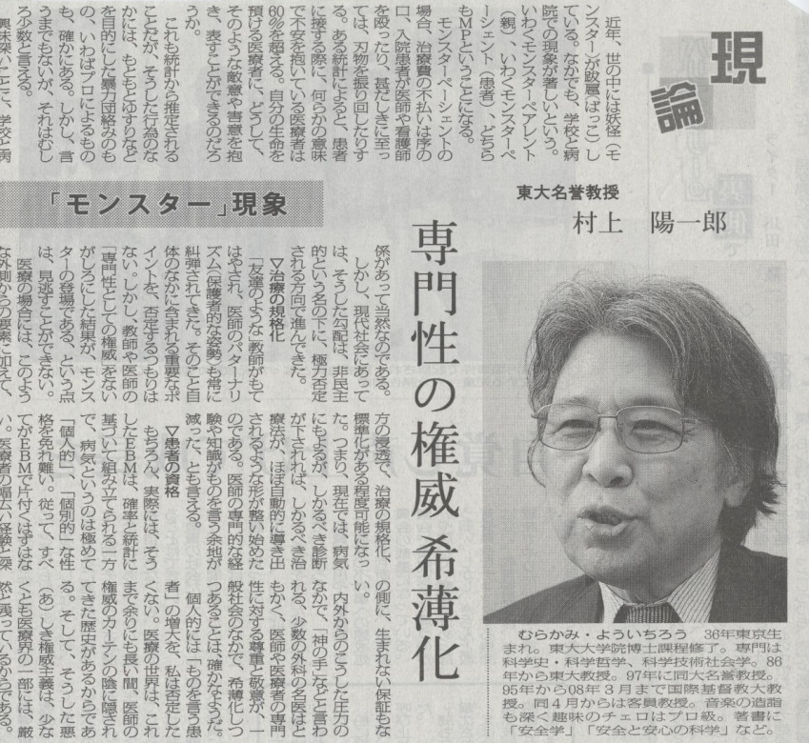
現在の医療の姿
専門性の権威の希薄化 “モンスター現象”
※ 過度のへりくだりは相手を横柄にさせる
あまりのへりくだりの弊害・患者様の弊害・説明責任の押し付け
Nagai Dental Clinic

Slide 52
医療訴訟“モンスター現象”に対して
● 医療界の訴訟に対する対処法
ガイドラインに基づいた診療・専門性の権威の希薄化
① EBMに基づいた処置のマニュアル化
② 各種の治療指針やガイドライン
③ 承諾書や同意書・契約書の交換
④ CT・MRI・各種の検査の優先
● 医療界の訴訟に対する当院での対処法
専門性の権威の回復・ 医療者側と患者側の勾配の確立
① ストロークを重視した患者対応
② 演繹思考からの診査・診断
③ 常に高いスキル獲得への研鑽と献身的な治療行為
④ 自分の行った処置への自己責任の覚悟（プロの自覚）
Nagai Dental Clinic

Slide 53
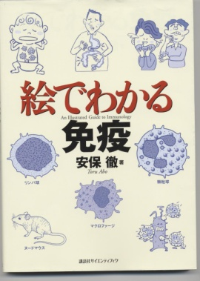
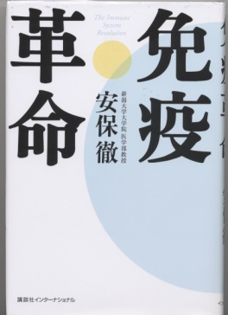
医療人が目指すところ
患者さんに安心と安らぎを与えること
※ 安心は自律神経系に大きな影響を与えている可能性がある
患者さんが主役であり、医療人は脇役であるべきである
患者さんの持っている自然治癒力を手助けすることに徹する
統合された医療常識を持った専門医（スペシャリスト）の必要性
Nagai Dental Clinic

Slide 54
時間構造化とストローク
（ストレスからの脱却）
閉じこもり
（空想・白昼夢・幻想）
（挨拶・葬式・法事・同窓会・結婚式）
（井戸端会議・立ち話・食事時間）
（仕事・趣味・家事・育児・雑用・学習活動・ＰＴＡ活動）
ストローク密度＝希薄
何があろうと
また明日から仕事！！
一番多くの部分を占めている時間帯に大きなストロークを得ること
儀式・儀礼
親 交
プラスのストローク
心理ゲーム
マイナスのストローク
雑談・社交・趣味
活動 ･ 仕事
親しみ・充足感・満足感
ストローク密度＝濃厚
危険性・不全感・不満
Nagai Dental Clinic

Slide 55
医療人に必要なストローク富裕の法則 （５つの法則）
１）与えるべきストロークがあったら素直に与えましょう
褒め上手になりましょう
２）嬉しいストロークができたら素直に受け取りましょう
褒められ上手になりましょう
３）自分にとって嫌いなストロークは嫌いだと相手に伝えましょう
断り上手になりましょう
４）自分の欲しいストロークを相手に求めましょう
求め上手になりましょう
５）自分自身にストロークを与えましょう
楽しみ上手になりましょう
Nagai Dental Clinic

Slide 56
最後に・・・・！！
● 苦しみは喜びを得るための反対側にあるもので、苦しみが存在しなければ、喜びも体験できない。
左の大極図は、人の心には陽と陰が相対的に存在することを示しています。陽だけ見て過ごせればよいと考えがちですが、しっかり陰の部分を見つめられる人にこそ、陽が訪れます。それが“お陰様で”の真意です。
Nagai Dental Clinic

Slide 57
●あれこれ悩んで出した方針と、簡単に考えて出した方針とでは、たまたまそれが結果的に同じ方針であっても、その成果には大きな違いが生じます。
●常に患者さんのことで思い悩むことが私たちの仕事で、それを楽しめるのが本当の専門医（プロ）だと思います！
楽しめる域に達するよう日々研鑽です・・・・・！！
ご静聴ありがとうございました
Nagai Dental Clinic

